Slide 1
8 – MA’RUZA
Mavzu: Tekislikning izlari. Toʻgʻri chiziqni xususiy vaziyatdagi tekislik bilan kesishgan nuqtasi.
Mashgʻulot rejasi:
Tekislikning izlarini chizish;
Toʻgʻri chiziqni xususiy vaziyatdagi tekislik bilan kesishgan nuqtasini chizish.

Slide 2
8.1. Tekislikning izlari.
Bizga ma’lumki chizmalarda tekisliklar izlari orqali ham beriladi. Ayrim masalalarni yechish jarayonida masalan, uchburchak bilan berilgan tekislikning izini chizishga toʻgʻri keladi. Bunday hollarda berilgan tekislikning izini qurishni bilish ayrim kompleks masalalarni yechishda qulaylik yaratadi.
Ta’rif. Tekislik proyeksiyalar tekisligi bilan kesishib toʻgʻri chiziq hosil qiladi, ushbu chiziq tekislikning izi deb ataladi.

Slide 3
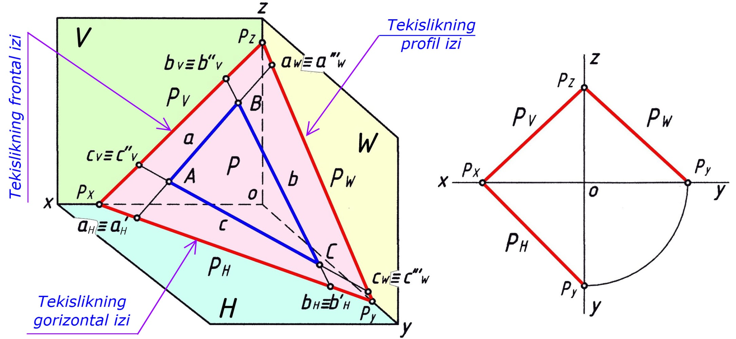
Tekislikning P_{H} – gorizontal, P_{V} – frontal va P_{W} – profil izlari.

Slide 4
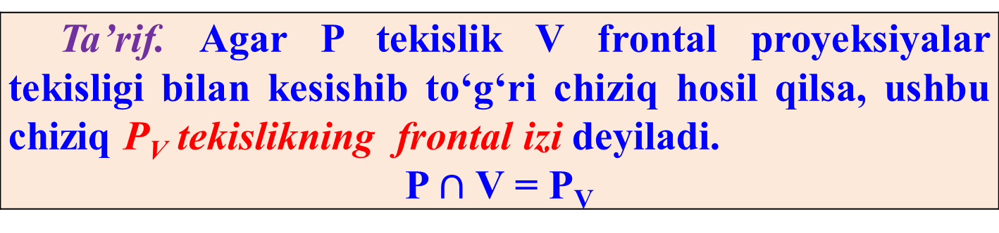
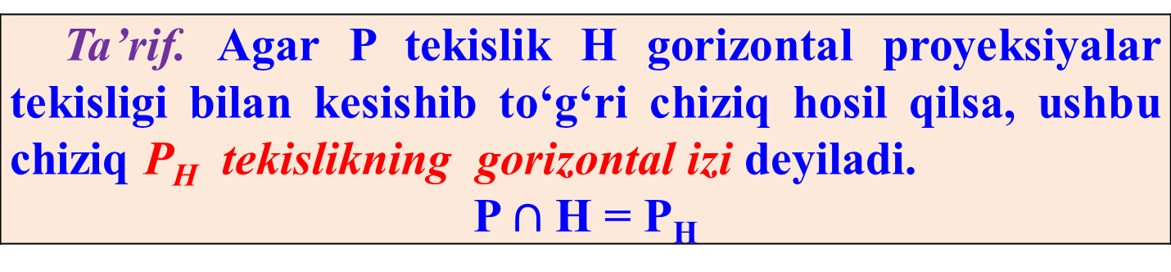
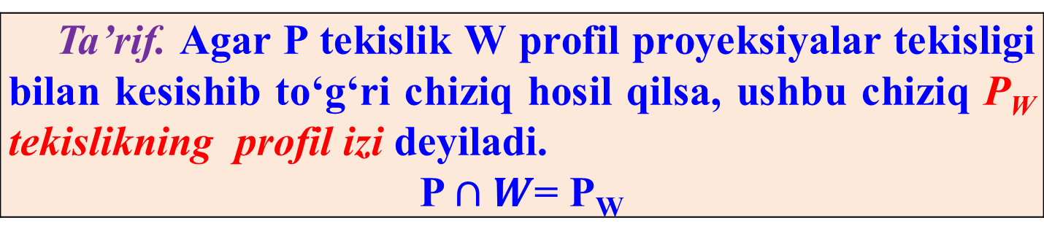
Ta’rif. Agar P tekislik H gorizontal proyeksiyalar tekisligi bilan kesishib toʻgʻri chiziq hosil qilsa, ushbu chiziq P_{H} tekislikning gorizontal izi deyiladi. P $∩$H = P_{H}
Ta’rif. Agar P tekislik V frontal proyeksiyalar tekisligi bilan kesishib toʻgʻri chiziq hosil qilsa, ushbu chiziq P_{V} tekislikning frontal izi deyiladi. P $∩$V = P_{V}
Ta’rif. Agar P tekislik W profil proyeksiyalar tekisligi bilan kesishib toʻgʻri chiziq hosil qilsa, ushbu chiziq P_{W} tekislikning profil izi deyiladi. P $∩W$= P_{W}

Slide 5
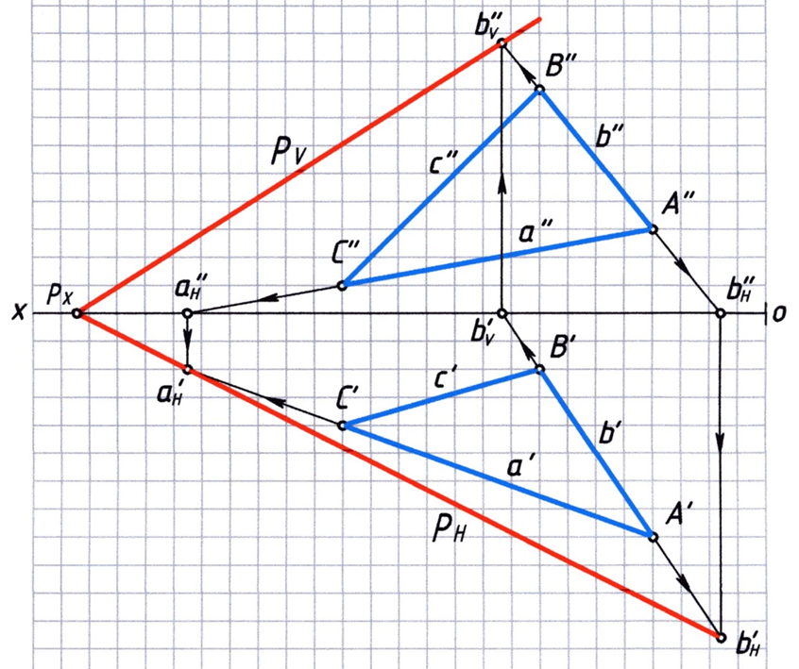
Misol. Koordinatalari bilan berilgan A(20,40,15); B(40,10,40); C(75,20,5) uchburchakning P_{H} – gorizontal va P_{V} – frontal izlari chizilsin.

Slide 6
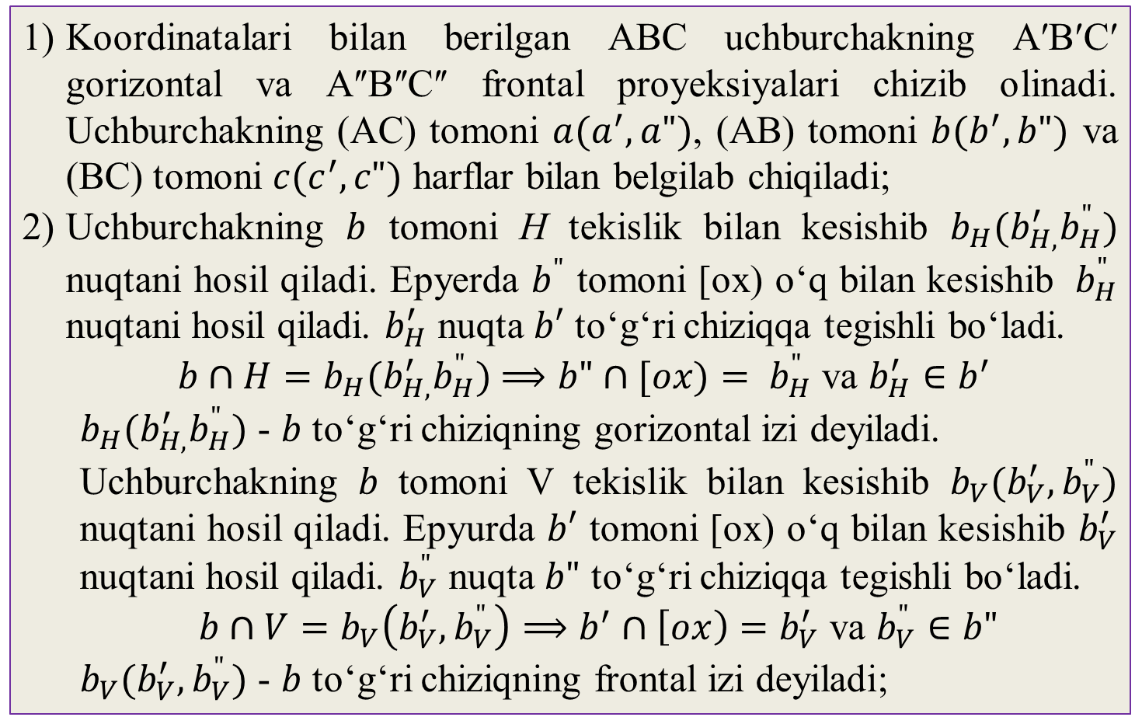
Misol quyidagi bosqichlarda yechiladi.
Koordinatalari bilan berilgan ABC uchburchakning AʹBʹCʹ gorizontal va AʺBʺCʺ frontal proyeksiyalari chizib olinadi. Uchburchakning (AC) tomoni $a(a^{′},a")$, (AB) tomoni $b(b^{′},b")$ va (BC) tomoni $c(c^{′},c")$ harflar bilan belgilab chiqiladi;
Uchburchakning $b$ tomoni H tekislik bilan kesishib $b_{H}(b_{H,}^{′}b_{H}^{"})$ nuqtani hosil qiladi. Epyerda $b^{"}$ tomoni [ox) oʻq bilan kesishib $b_{H}^{"}$ nuqtani hosil qiladi. $b_{H}^{′}$ nuqta $b′$ toʻgʻri chiziqqa tegishli boʻladi.
$b∩H=b_{H}(b_{H,}^{′}b_{H}^{"})$ $⟹b"∩[ox)= b_{H}^{"}$ va ${b_{H}^{′}∈b}^{′}$
$b_{H}(b_{H,}^{′}b_{H}^{"})$ - $b$ toʻgʻri chiziqning gorizontal izi deyiladi.
Uchburchakning $b$ tomoni V tekislik bilan kesishib $b_{V}(b_{V}^{′},b_{V}^{"})$ nuqtani hosil qiladi. Epyurda $b′$ tomoni [ox) oʻq bilan kesishib $b_{V}^{′}$ nuqtani hosil qiladi. $b_{V}^{"}$ nuqta $b"$ toʻgʻri chiziqqa tegishli boʻladi.
$b∩V=b_{V}\left(b_{V}^{′},b_{V}^{"}\right)⟹b^{′}∩\left[ox\right)=b_{V}^{′}$ va $b_{V}^{"}∈b"$
$b_{V}(b_{V}^{′},b_{V}^{"})$ - $b$ toʻgʻri chiziqning frontal izi deyiladi;

Slide 7
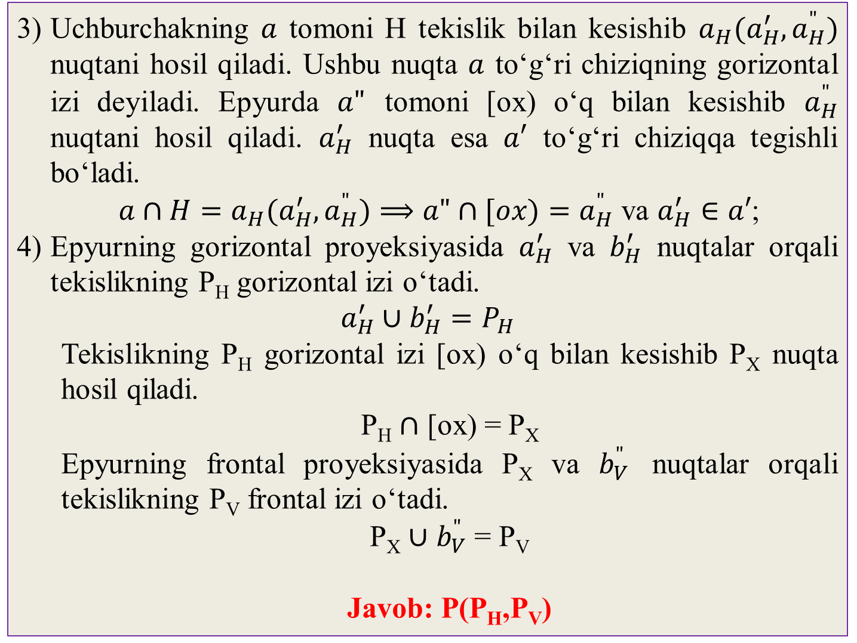
Uchburchakning $a$ tomoni H tekislik bilan kesishib $a_{H}(a_{H}^{′},a_{H}^{"})$ nuqtani hosil qiladi. Ushbu nuqta $a$ toʻgʻri chiziqning gorizontal izi deyiladi. Epyurda $a"$ tomoni [ox) oʻq bilan kesishib $a_{H}^{"}$ nuqtani hosil qiladi. $a_{H}^{′}$ nuqta esa $a′$ toʻgʻri chiziqqa tegishli boʻladi.
$a∩H=a_{H}(a_{H}^{′},a_{H}^{"})⟹a"∩[ox)=a_{H}^{"}$ va $a_{H}^{′}∈a′$;
Epyurning gorizontal proyeksiyasida $a_{H}^{′}$ va $b_{H}^{′}$ nuqtalar orqali tekislikning P_{H} gorizontal izi oʻtadi.
$$a_{H}^{′}∪b_{H}^{′}=P_{H}$$
Tekislikning P_{H} gorizontal izi [ox) oʻq bilan kesishib P_{X} nuqta hosil qiladi.
P_{H} $∩$ [ox) = P_{X}
Epyurning frontal proyeksiyasida P_{X} va $b_{V}^{"}$ nuqtalar orqali tekislikning P_{V} frontal izi oʻtadi.
P_{X} $∪$ $b_{V}^{"}$ = P_{V}
Javob: P(P_{H},P_{V})

Slide 8
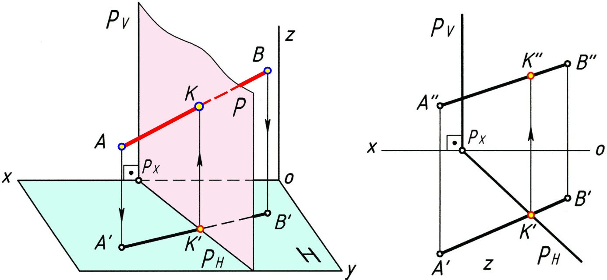
8.2. Toʻgʻri chiziqni xususiy vaziyatdagi tekislik bilan kesishgan nuqtasi.

Slide 9
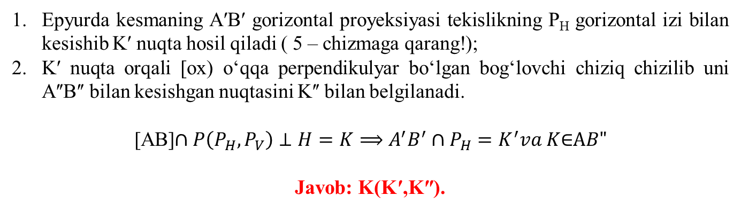
1 – misol. Gorizontal proyeksiyalovchi vaziyatda izlari orqali berilgan P(P_{H},P_{V}) tekislikni [AB] kesma bilan kesishgan K nuqtasi topilsin.
Misol quyidagi bosqichlarda yechimga ega boʻladi:
Epyurda kesmaning AʹBʹ gorizontal proyeksiyasi tekislikning P_{H} gorizontal izi bilan kesishib Kʹ nuqta hosil qiladi ( 5 – chizmaga qarang!);
Kʹ nuqta orqali [ox) oʻqqa perpendikulyar boʻlgan bogʻlovchi chiziq chizilib uni AʺBʺ bilan kesishgan nuqtasini Kʺ bilan belgilanadi.
[AB]$∩P\left(P_{H},P_{V}\right)⊥H=K⟹A^{′}B^{′}∩P_{H}=K^{′}va K\text{∈}\text{A}B"$
Javob: K(Kʹ,Kʺ).

Slide 10
Takrorlash uchun savollar.
Tekislikning iziga ta’rif bering?
Tekislikning izlari nechta boʻlishi mumkin?
Tekislikning izlarini topish uchun, uning qanday geometrik figuralaridan foydalaniladi?
Toʻgʻri chiziq tekislik bilan kesishib nima hosil qiladi?

